Slide 1
Propuesta de Programa Nacional de Producción Social de Vivienda y Hábitat para Guatemala
Guatemala 10 Septiembre 2018
Ángel Berna-FODHAP

Slide 2
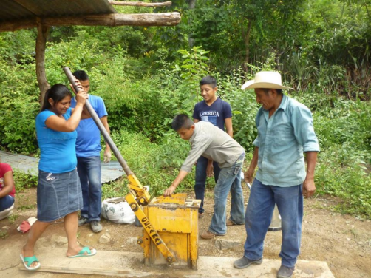
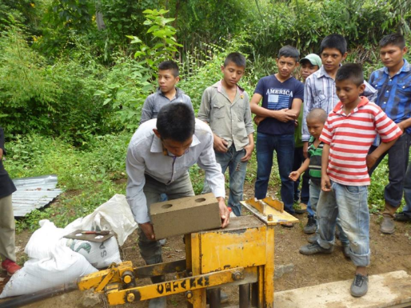
Introducción
¿Por qué las respuestas aportadas a la crisis del hábitat en Guatemala han quedado insuficientes?
Hoy día se aplica un modelo de desarrollo que no considera la vivienda como un derecho básico sino como una mercancía.
Con la aprobación del Decreto 9-2012 por el Congreso de la Ley de Vivienda, se pretendía crear condiciones para reducir el déficit habitacional de 22.000 unidades por año. (40% cuantitativas y 60% cualitativas).
Si no se toma medidas innovadoras, esta situación empeorara y provocara la exclusión y autoexclusión (perdida de autoestima) individuales y colectivas de la mayoría de la población guatemalteca.

Slide 3
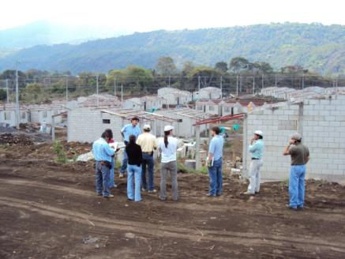
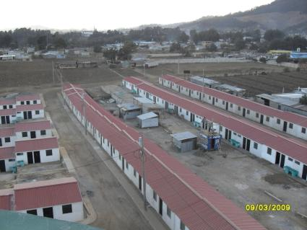
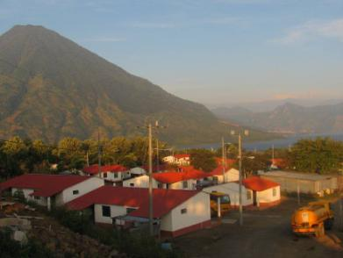
La Producción Social de Vivienda y Hábitat (PSVH) responde al derecho universal a la vivienda. Ya sea en términos de construcción o de mejoramiento, la PSVH involucra la autoproducción y la autoconstrucción, pero no se limita a ellas, ya que tiene más que ver en su definición y carácter no lucrativo, sus objetivos sociales, el espacio que abre a la participación ciudadana de sus propios promotores y beneficiarios, y el involucramiento de otros actores de la sociedad civil que operan bajo principios, objetivos y estrategias diferentes a los de los promotores privados.
Pero tampoco excluye la participación de la iniciativa privada en el marco de programas de PSVH.

Slide 4
Las limitaciones de la autoconstrucción
La mayor parte de la construcción de viviendas en Guatemala se hace según las modalidades de la autoconstrucción individual o colectiva, con materiales diversos (adobe, bajareque, block, palitos, palma, laminas y nylones) y varias fuentes de financiamiento (ahorros, remesas, prestamos, créditos). Sin embargo, esos procesos de autoconstrucción individual o colectiva tienen limitaciones: la falta de seguridad jurídica del suelo y la ubicación de la vivienda en zonas de riesgo, el acceso imposible o difícil al agua, la mala calidad del conjunto habitacional, un abordaje individual o familiar sin visión urbanística, la falta de organización colectiva, la no o poca participación del Estado.
La autoconstrucción representa no obstante un enorme potencial de desarrollo de la ciudadanía e impulso de la economía popular. Una política de Estado proponiendo perspectivas programáticas y productivas adecuadas puede potenciar sus impactos socio-económicos. Por lo cual se propone un Programa Nacional de PSVH, para apoyar las iniciativas sociales interesadas en implementar programas intersectoriales de producción y gestión social de desarrollo habitacional.

Slide 5
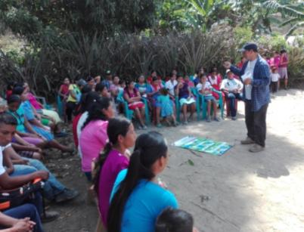
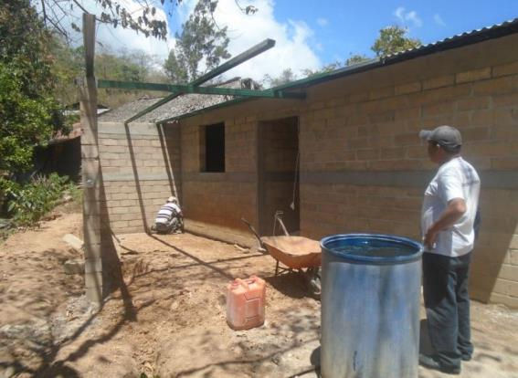
Perspectivas de la Producción Social de Vivienda y Hábitat
Cuando la vivienda es un derecho social legalmente regulado, significa por un lado que el Estado tiene la obligación de generar las condiciones que permitan a todos disponer de un hábitat adecuado y, por otro lado, implica que los ciudadanos son corresponsables en hacer efectivo este derecho. El dinero no es la única forma de acceder a la vivienda sino también otros recursos como las propias habilidades, el apoyo mutuo, la solidaridad, materiales locales reciclados, ahorro popular o ahorro en materiales, uso de capacidad de trabajo entre otros.
La autoproducción social organizada ofrece mayores posibilidades de participación del usuario en el control de las diversas fases del proceso habitacional, permite que organizaciones civiles participen como asesoras, productoras y promotoras en el proceso habitacional, involucra al Estado por sus capacidades institucionales y financieras, aporta ventajas económicas por implicar bajos costos indirectos, genera asentamientos planificados, cuida la introducción paulatina de servicios, equipamientos y espacios públicos. Genera condiciones para el desarrollo de la economía popular, el mejoramiento ambiental y la creación cultural.

Slide 6
Propuesta para un programa de PSVH
A) Bases legales
Después de evaluar la adecuación de los marcos legales nacionales con las nomenclaturas jurídicas internacionales que definen el derecho a la vivienda, el reconocimiento y el apoyo específicos a formas sociales de producción de hábitat, el reconocimiento y la garantía de las diversas formas de tenencia del suelo que responden a la lógica de la PSVH, el reconocimiento y el estimulo de las diversas formas organizativas que se dan las empresas y organizaciones sociales y no gubernamentales que trabajan en la gestión, promoción, construcción, distribución, mantenimiento y mejoramiento del hábitat, la revisión de los códigos y reglamentos urbanos para asegurar que incluyan las necesidades y formas de gestión de la PSVH, se considera que los marcos legales nacionales existentes son suficientes para diseñar e implementar un Programa Nacional de PSVH.
Sin embargo, se puede mejorar con propuestas en cuanto a la integración de los diferentes regímenes de propiedad del suelo aplicables en el marco de la PSVH, mecanismos de financiamiento que permiten democratizar el acceso al suelo para iniciativas de PSVH, el reconocimiento y el tratamiento especifico de programas de PSVH en el marco del ordenamiento territorial municipal y de la participación de la población, el acompañamiento de asesores técnicos así como la implicación del Estado para que apoyen a esos programas.

Slide 7
B).- Criterios con equidad de género y sostenibilidad medio ambiental
Es determinante la primera fase destinada a la integración, formación básica y organización del grupo participante para hacer una lectura crítica de la realidad y hacerlos conscientes de su capacidad de transformar esa realidad. Durante las fases de planeación, producción y distribución es necesario abrir espacios y dar tiempos suficientes a la capacitación y fortalecimiento del grupo. La fase de uso es estratégica por el valor que da a la convivencia y actividades económicas, sociales, culturales y recreativas que la fortalecen y mantienen viva.
Existen criterios fundamentales cuya aplicación durante las fases del proceso habitacional determinara en larga medida lo que pasará después de la entrega de las llaves en cuanto a la cohesión social activa y responsable del grupo en su hábitat nuevo y/o mejorado así como su cuidado compartido del patrimonio colectivo. Uno es la equidad de género y el otro es la sostenibilidad del medio ambiente, cuya integración en las diferentes fases del proceso habitacional de la PSVH está prevista por la propuesta a través una serie de indicadores correspondientes.

Slide 8
C).- Mecanismos financieros
Dejando de lado la producción privada mercantil, el financiamiento actual de la producción del hábitat depende por una parte de los ahorros propios y fondos de remesas de los autoconstructores y, por otra parte, de créditos en el marco del Proyecto BANVI, subsidios del FOPAVI y créditos otorgados por bancos nacionales o municipales, o por organizaciones con proyección social. Como ya se mencionó esos mecanismos financieros, por el momento son insuficientes frente el crecimiento del déficit habitacional.
No obstante, el tema del hábitat debería manejarse como una política pública de servicio social, proporcionando no solo viviendas sino también infraestructura y servicios esenciales, es decir en complementariedad con otras políticas sectoriales. Sobre esa base, la propuesta de PSVH define estrategias para incrementar la cobertura de financiamientos de hábitat ofrecidos a la población, particularmente para las familias de bajos ingresos, impulsando financiamientos y apoyos a la autoproducción social habitacional a través de instrumentos financieros y fiscales que fomenten el ahorro y potencien los recursos de financiamiento público y privado.

Slide 9
D ).- Marcos institucionales y administrativos
En el marco de la implementación de programas de PSVH, el Ministerio de Comunicaciones, Infraestructuras y Vivienda (CIV) apoya al mejoramiento de los marcos legales, pero también facilita la adquisición de terrenos, de equipamientos, de infraestructuras y de servicios. Por su mandato y también por su composición multisectorial, el Consejo Nacional para la Vivienda (CONAVI) es uno de los ámbitos institucionales donde el sector público, la empresa privada y las organizaciones sociales pueden establecer las complementariedades entre los diferentes sistemas de construcción habitacional que crearan las condiciones para la implementación de la PSVH. En dispositivos para procurar los recursos económicos de proyectos de PSVH, el Fondo para la Vivienda (FOPAVI) puede participar plenamente en complementariedad con otras fuentes de financiación, de las mismas comunidades, de otros presupuestos públicos y de la iniciativa privada.
La implementación de la PSVH a nivel municipal debe fomentar la adopción de medidas para facilitar el acceso al suelo legal y seguro a los autoproductores de bajo ingreso, y permitir simplificar los trámites y permisos en los códigos urbanos y de construcción para agilizar los sistemas autogestionarios y progresivos de producción de vivienda, introducción de servicios y construcción de equipamientos. En la implementación de programas de PSVH, los Consejos de Desarrollo son espacios institucionales importantes donde pueden unirse Municipalidades para una gestión adecuada de sus territorios, y tienen la posibilidad a agilizar el acceso a fondos públicos. Son también instrumentos adecuados para aplicar la auditoria social.

Slide 10
E ).- Autogestión institucional, técnica y financiera
Las capacidades y actitudes requeridas de los actores implicados en ese proceso son varias: informarse y capacitarse, organizarse, comprometerse en el desarrollo de actividades de gestión, toma de decisiones y conducción responsable de los procesos. Desde las autoridades, se necesita flexibilidad, confianza en los procesos, reconocimiento de los tiempos, y que den importancia al fomento y apoyo de la asistencia técnica integral. De los técnicos y asesores, se espera conocimientos de esta forma de producción, su experiencia de trabajo en equipos interdisciplinarios y una actitud abierta a la interacción con los actores sociales. Para esos últimos, requiere conocer más a fondo y proponer acciones sobre temas como la sustentabilidad financiera, circuitos financieros, sistemas de subsidio, mecanismos financieros adecuados a la autoproducción de hábitat, para que ese aprendizaje mutuo sobre manejo financiero de las organizaciones autoproductoras, ONG y universidades les permita alcanzar sustentabilidad y eficiencia financiera sin perder su eficacia social.
En la fase de planeación, se necesita la asesoría de arquitectos pero también de técnicos administrativos y financieros que acompañan el grupo de beneficiarios en los procesos de negociación, diseño y realización de su proyecto habitacional. Las propuestas se elaboran a partir de una capacitación para diseño, administración y gestión que permite también elaborar soluciones habitacionales adaptadas, que toman en cuenta la opinión y la cultura de las familias participantes así como la sostenibilidad del medio ambiente.

Slide 11
Propuesta de Producción Social de Hábitat para Guatemala
Marcos legales ya existentes
Consensuar criterios genero y MA
Fortalecer mecanismos financieros
Instituciones ya existentes
Formación técnica y financiera
Operador facilitador:
ONG, asociación, universidad, empresa privada
Alianzas institucionales:
gobiernos y autoridades locales, consejos de desarrollo, ministerios, ONG nacionales y extranjeras
Actor Principal de la PSVH: la comunidad
Entidades asesoras:
ONG, asociación, universidad, empresa privada
Montaje financiero:
ahorro de la comunidad, bancos locales, cooperativas, ONG locales e internacionales, FOPAVI

